Slide 1
CHỦ ĐỀ 5
LÀM QUEN VỚI HÌNH PHẲNG
BÀI 28:
LUYỆN TẬP CHUNG

Slide 2


Thứ tư ngày 18 tháng 12 năm 2024
Toán
Luyện tập chung(110).

Slide 4
1
Đ, S ?
.
.
B
.
C
x
.
.
A
N
E
.
.
.
P
M
D
Trong hình vẽ trên có:
Đoạn thẳng BC.
b) Đường thẳng DE và đường thẳng MN
c) Ba điểm M, N, P thẳng hàng.
d) Đường cong x.
?
Đ
?
Đ
?
S
?
Đ

Slide 5
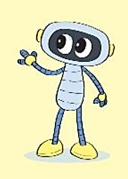
2
Cho 3 điểm M, N, P thẳng hàng.
Kể tên các đoạn thẳng trong hình vẽ sau.
.
.
.
M
N
P
Đoạn thẳng MN , NP , MP

Slide 6
3
Số ?
a) b)
1
2
2
1
?
?
2
Có hình tứ giác Có hình tứ giác
3

Slide 7
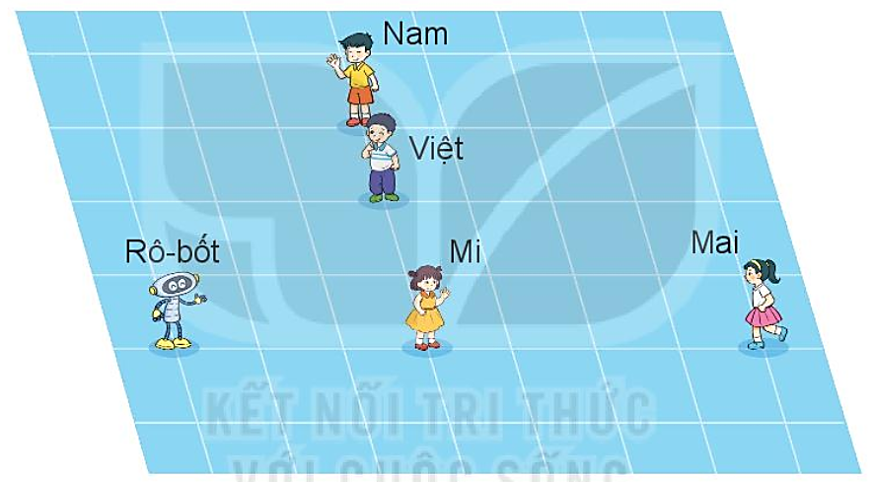
5
Kể tên các nhóm 3 bạn đứng thẳng hàng trong hình vẽ dưới đây.
Nhóm: Nam, Việt, Mi
Nhóm: Rô-bốt, Mi, Mai

Slide 8
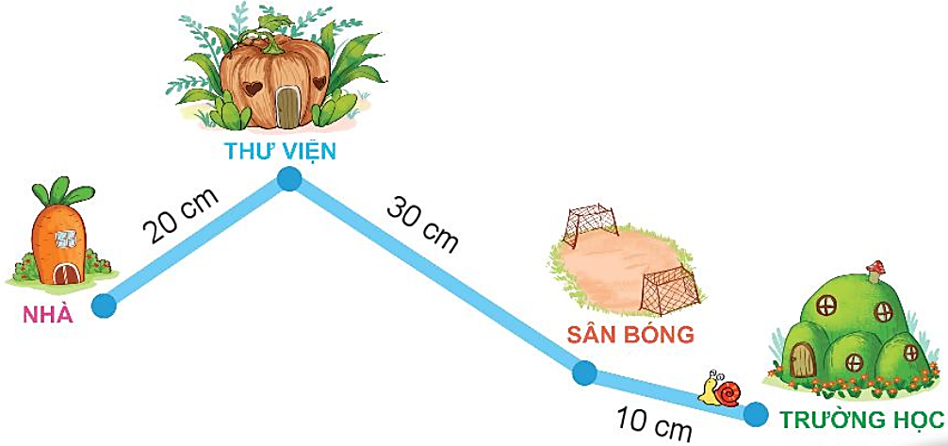

5
Hôm nay, chú ốc sên bò từ trường học đến sân bóng, rồi ghé qua thư viện và trở về nhà. Tính độ dài quãng đường mà ốc sên đã bò.
Bài giải
Độ dài quãng đường mà ốc sên đã bò là:
10 + 30 + 20 = 60 (cm)
Đáp số: 60cm
20cm
30cm
10cm

Slide 9



GIỜ HỌC KẾT THÚC
Chúc các em học tốt, chăm ngoan!

